Slide 1
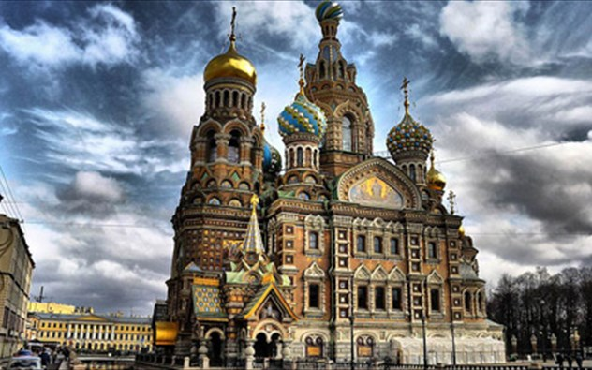
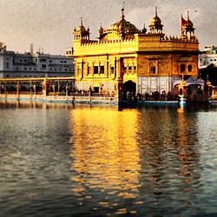
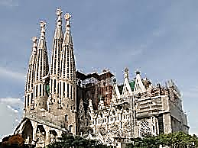
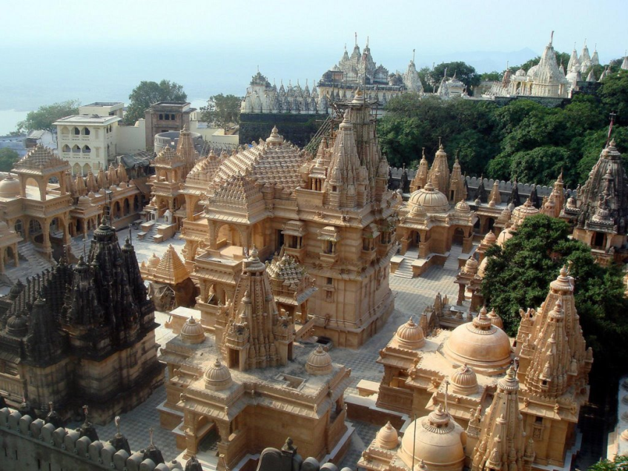
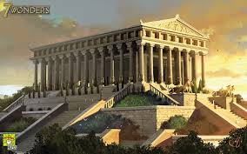
Οι ναοί του κόσμου

Slide 2
Ναός
Ετυμολογία
Οικοδόμημα αφιερωμένο στη λατρεία μιας θεότητας.

Slide 3
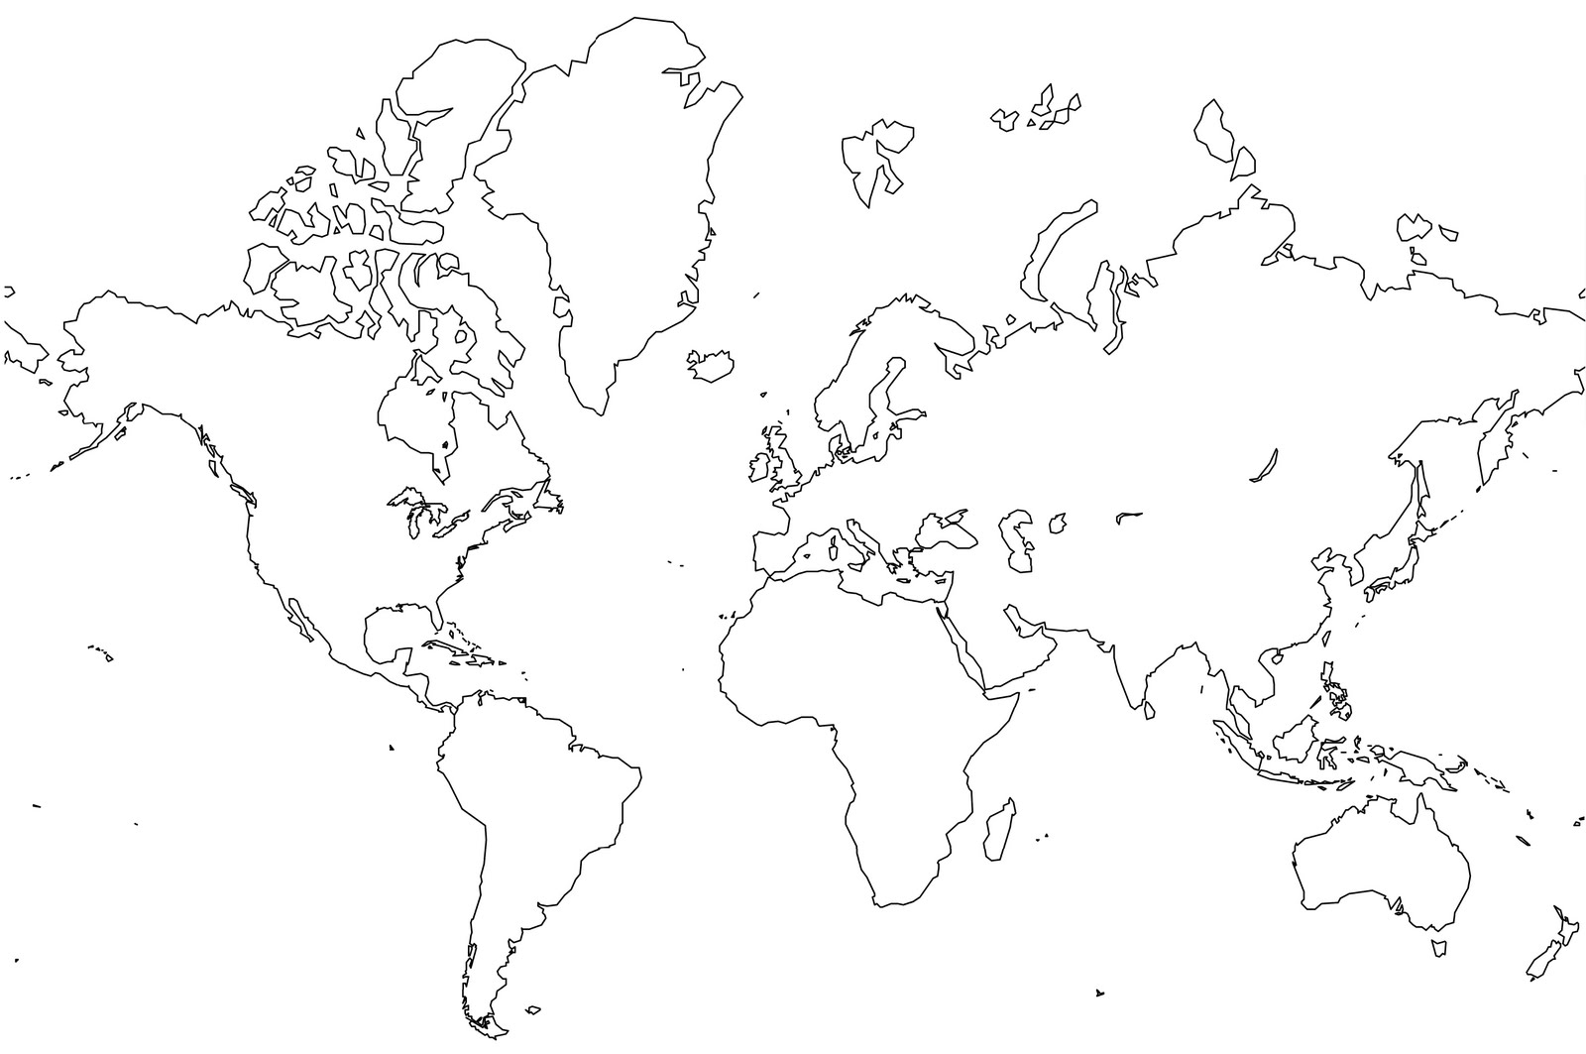
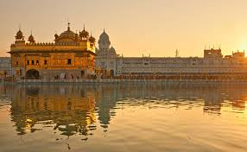
Χρυσός Ναός
Ο Χρυσός Ναός είναι ο κύριος ναός λατρείας (γκουντβάρα) των Σιχιτών και βρίσκεται στο Αμριτσάρ, στην περιοχή Παντζάμπ βορειοδυτικά στην Ινδία. Ο Ναός ιδρύθηκε τέλους 16ου αιώνα από τον Γκουρού Ραμ Ντας και ολοκληρώθηκε από τον νεότερο υιό του Γκουρού Αρτζάν Ντεβ το 1604.

Slide 4
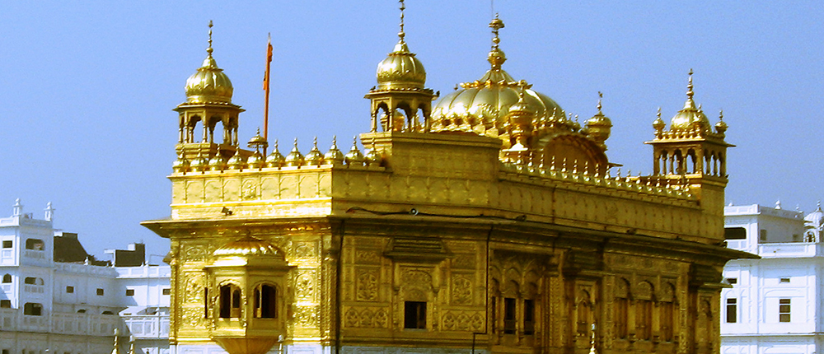
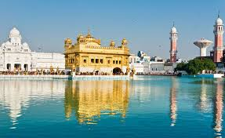
Χρυσός Ναός
Η ονομασία του ναού ως ο Χρυσός Ναός καθιερώθηκε από τις Βρετανικές αρχές στην Ινδία και οφείλεται στο ότι το πάνω μέρος του ναού είναι καλυμμένο από χρυσό. Η διακόσμηση του ναού με χρυσό έγινε αρχές του 19ου αιώνα από τον Μαχαραγιά Ραντζίτ Σινγχ. Ο ναός έχει τέσσερις πύλες οι οποίες σύμφωνα με την θρησκευτική παράδοση των Σιχιτών συμβολίζουν ότι ο Θεός είναι πανταχού παρών. Στο ναό επιτρέπεται η είσοδος όλων των ανθρώπων ανεξάρτητα σε πια κάστα ανήκουν, θρήσκευμα ή φύλο. Η

Slide 5
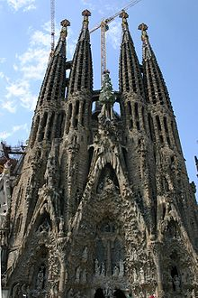
Σαγράδα Φαμίλια
Η Σαγράδα Φαμίλια είναι μεγάλη ρωμαιοκαθολική εκκλησία στη Βαρκελώνη της Καταλονίας στην Ισπανία, σχεδιασμένη από τον Καταλανό αρχιτέκτονα Αντόνι Γκαουντί

Slide 6
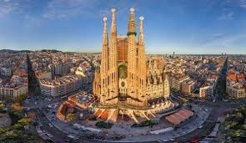
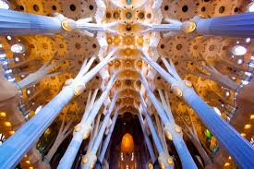
Σαγράδα Φαμίλια
Αν και η κατασκευή της Σαγράδα Φαμίλια είχε ξεκινήσει το 1882, όταν το έργο ανέλαβε ο Γκαουντί το 1883, τη μεταμόρφωσε με το αρχιτεκτονικό και μηχανικό στυλ του συνδυάζοντας το γοτθικό ρυθμό και μορφές Μοντερνισμού με φιλόδοξες διαρθρωτικές κολόνες και αψίδες. Αν και δεν επρόκειτο ποτέ να χριστεί σαν καθεδρικός ναός, η Σαγράδα Φαμίλια σχεδιάστηκε από την αρχή σαν ένα κτίριο μεγέθους ενός καθεδρικού ναού. Το σχέδιο συνδεόταν άμεσα με προγενέστερους ισπανικούς καθεδρικούς.

Slide 7
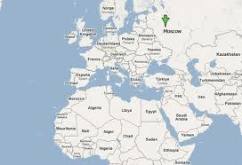
Καθεδρικός Ναός του Αγ. Βασιλείου
Ο Καθεδρικός ναός της Αγίας Σκέπης της Υπεραγίας Θεοτόκου επί της τάφρου είναι μια εκκλησία με πολλούς κρεμμυδοειδείς τρούλους, η οποία βρίσκεται στην Κόκκινη Πλατεία της Μόσχας και είναι το σύμβολό της.

Slide 8
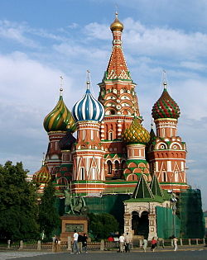
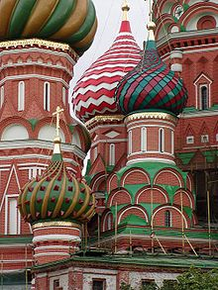
Καθεδρικός Ναός του Αγ. Βασιλείου
Την ανέγερση του Καθεδρικού Ναού ζήτησε ο Τσάρος Ιβάν ο Τρομερός και κτίστηκε μεταξύ των ετών 1555 και 1561 σε ανάμνηση της κατάκτησης του Χανάτου του Καζάν που έγινε στις αρχές Οκτωβρίου του 1552, ακριβώς την ημέρα κατά την οποία η ορθόδοξη εκκλησία γιορτάζει την Αγία Σκέπη της Υπεραγίας Θεοτόκου. Ο Ναός βρίσκεται στο νοτιοανατολικό άκρο της Κόκκινης Πλατείας, ακριβώς απέναντι από το Κρεμλίνο. Αποτελείται από εννέα παρεκκλήσια, κτισμένα γύρω από ένα κεντρικό κτίριο.

Slide 9
Ο Παραμυθένιος Καθεδρικός Ναός Las Lajas
Η Μητρόπολη Las Lajas ή Las Lajas Sanctuary βρίσκεται στο νότιο τμήμα της Κολομβίας Nariño και χτίστηκε μέσα στο φαράγγι του ποταμού Guaitara. . Η αρχιτεκτονική αυτού του καθεδρικού ναού είναι Γοτθικού ρυθμού και η κατασκευής της ξεκίνησε την 1η Ιανουαρίου 1916 και τελείωσε στις 20 Αυγούστου του 1949.

Slide 10
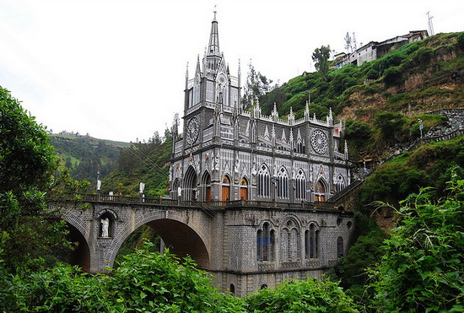
Ο Παραμυθένιος Καθεδρικός Ναός Las Lajas
Η αρχιτεκτονική αυτού του καθεδρικού ναού είναι Γοτθικού ρυθμού και η κατασκευής της ξεκίνησε την 1η Ιανουαρίου 1916 και τελείωσε στις 20 Αυγούστου του 1949.
Η ιστορία πίσω από το ναό πάει κάπως έτσι: μια ντόπια γυναίκα με το όνομα Maria Mueses de Quiñones μετέφερε τη κωφάλαλη κόρη της Rosa στην πλάτη της κοντά στο Las Lajas. Κουρασμένη από τη διαδρομή η Μαρία κάθισε πάνω σε ένα βράχο όταν η Rosa της ειχε πει (για πρώτη φορά) για μια εμφάνιση που είδε σε μια σπηλιά. Αργότερα, μια μυστηριώδης εικόνα της Παναγίας που μετέφερε ένα μωρό ανακαλύφθηκε στον τοίχο του σπηλαίου. Είτε αλήθεια είτε όχι, ο μύθος ώθησε στην οικοδόμηση μιας γοτθικής εκκλησίας αντάξιας ενός παραμυθιού.

Slide 11
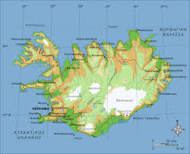
Hallgrímskirkja
Η Hallgrímskirkja η εκκλησία του Hallgrímur είναι μια Λουθηρανική εκκλησία στο Ρέικιαβικ της Ισλανδίας. Με 74,5 μέτρα ύψος είναι η μεγαλύτερη εκκλησία στην Ισλανδία και το τέταρτο ψηλότερο κτήριο στην Ισλανδία.

Slide 12
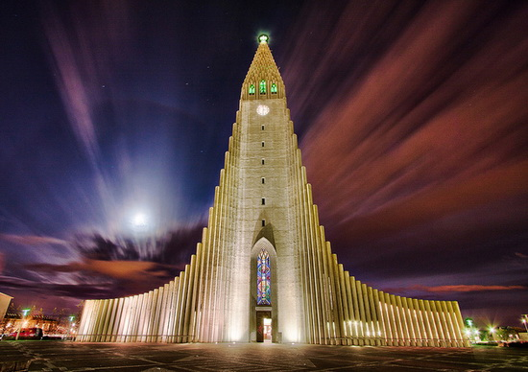
Hallgrímskirkja
Το ασυνήθιστο σχέδιο της εκκλησίας συμβολίζει ηφαιστειακές στήλες που υψώνονται ανάμεσα στο πύργο του καμπαναριού δημιουργώντας έτσι μια αναφορά στα πολλά ηφαίστεια της Ισλανδίας.
Το παραδοσιακό κτίριο μοιάζει να ανήκει στο βιβλιο του JRR Tolkien Lord of the Rings. Πράγματι, πολλές πτυχές του έργου του Tolkien ήταν εμπνευσμένες από την Σκανδιναβική μυθολογία και πολλά από τα φανταστικά ονόματα στο βιβλίο έχουν σκανδιναβική προέλευση παρόλο που δεν υπάρχει καμία αναφορά

Slide 13
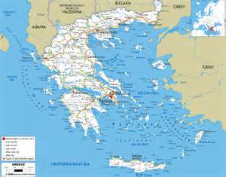
Παρθενώνας
Ο Παρθενώνας είναι ναός, χτισμένος προς τιμήν της θεάς Αθηνάς, προστάτιδας της πόλης της Αθήνας. Υπήρξε το αποτέλεσμα της συνεργασίας σημαντικών αρχιτεκτόνων και γλυπτών στα μέσα του 5ου π.Χ. αιώνα.

Slide 14
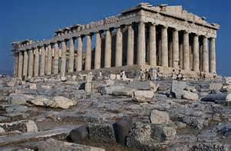
Παρθενώνας
Η εποχή της κατασκευής του συνταυτίζεται με τα φιλόδοξα επεκτατικά σχέδια της Αθήνας και της πολιτικής κύρους που ακολούθησε έναντι των συμμάχων της κατά την περίοδο της αθηναϊκής ηγεμονίας στην Αρχαία Ελλάδα. Ο Παρθενώνας αποτελεί το λαμπρότερο μνημείο της Αθηναϊκής πολιτείας και τον κολοφώνα του δωρικού ρυθμού.. Ναός της Αθηνάς πάνω στην Ακρόπολη αναφέρεται ήδη από τον Όμηρο τον 8ο αι. π.Χ.

Slide 15
ΤΕΛΟΣ
Όνομα: Ηλίας Σκούρτης
Ημ/νία: Δευτέρα, 24 Νοεμβρίου 2014
Πηγές:http://el.wikipedia.org

